Slide 1
Звуковые колебания. Звуковые волны.
9 класс

Slide 2
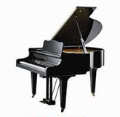
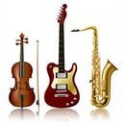
Нас окружает мир звуков: музыкальные инструменты

Slide 3
Голоса людей

Slide 4
шум транспорта

Slide 5
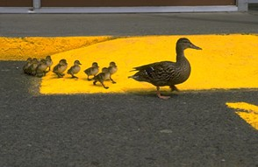
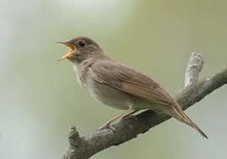
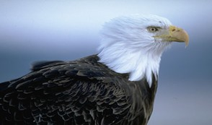
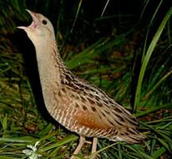
голоса птиц

Slide 6
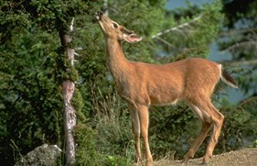
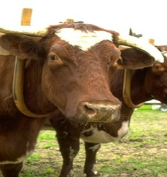
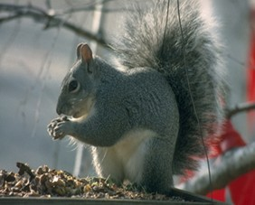
и животных

Slide 7
Что такое звук?
Звук – это упругие продольные волны, вызывающие у человека звуковые ощущения
Колебания частотой 16-20000 Гц называются звуковыми

Slide 8
Что является источником звука?
Источником звука является колеблющееся тело с частотой 16-20000 Гц. Ветви камертона совершают гармонические колебания. Звук камертона является чистым тоном.

Slide 9
Инфразвук и ультразвук

Slide 10
Инфразвуковое оружие

Slide 11
Влияние инфразвука на человека

Slide 12
Инфразвук и медузы
Медузы уверенно воспринимают инфразвуковые волны с частотой 8-13 Гц, возникающие при шторме в результате взаимодействия потока воздуха с гребнями морских волн. Достигая медуз, эти волны заранее (за 15 часов) «предупреждают» их о приближении шторма.

Slide 13
Инфразвук в мире животных

Slide 14
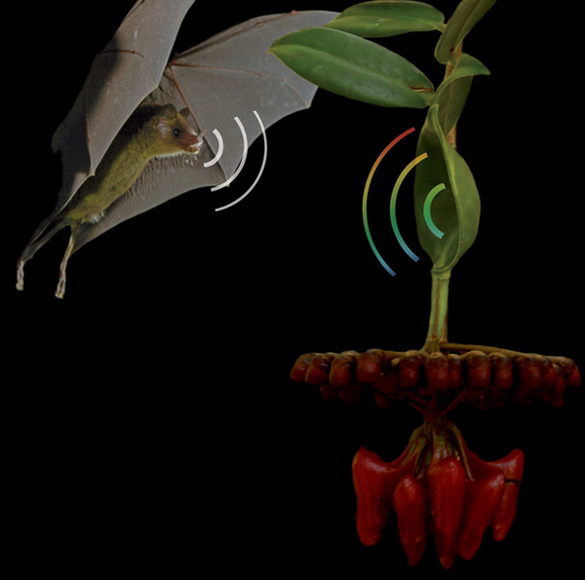
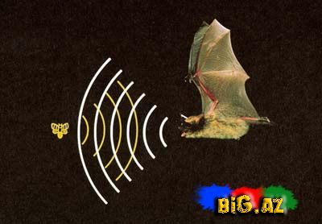
Ультразвук и летучие мыши

Slide 15
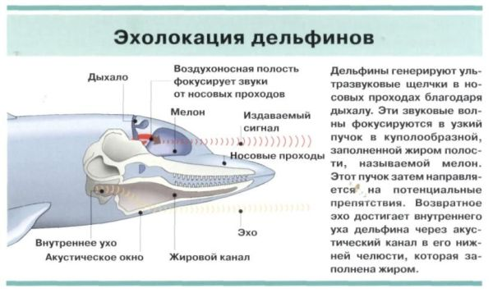
Эхолокация дельфинов

Slide 16
Ультразвук в технике

Slide 17
Ультразвуковые технологии

Slide 18
Чем отличаются звуки друг от друга?
Громкостью - зависит от амплитуды колебаний
Высотой тона – зависит от частоты колебаний
Громкость – субъективное качество слухового ощущения.
Единица громкости – сон
В практических задачах громкость звука принято характеризовать уровнем громкости, измеряемое в фонах или уровнем звукового давления, измеряемым в белах(Б)или децибелах (дБ)
Листаниегазеты – 20 дБ
Звук будильника – 80 дБ
Рев двигателя самолета - 130 дБ (вызывает болевые ощущения)

Slide 19
В каких средах распространяется звук?
В воздухе

Slide 20
В воде

Slide 21
А в вакууме?

Slide 22
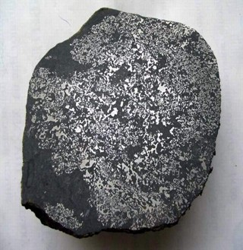
В твердых телах

Slide 23
Скорость звука в воздухе и газах
Скорость звука в газах тем больше, чем выше их температура:
Скорость звука в воздухе при 0⁰С равна 332 м/с
при 20⁰С – 343 м/с
при 60⁰С – 366 м/с
при 100⁰С – 387 м/с
С повышением температуры возрастает упругость газов, а чем больше упругие силы, возникающие в среде при её деформации, тем быстрее передаются колебания от одной точке к другой

Slide 24
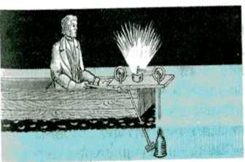
Скорость звука в воде:
1826 г., Женевское озеро
Ж.Колладон, Я.Штурм
14 км, при 8⁰С 1440 м/с

Slide 25
Формулы для нахождения скорости звука

